Slide 1
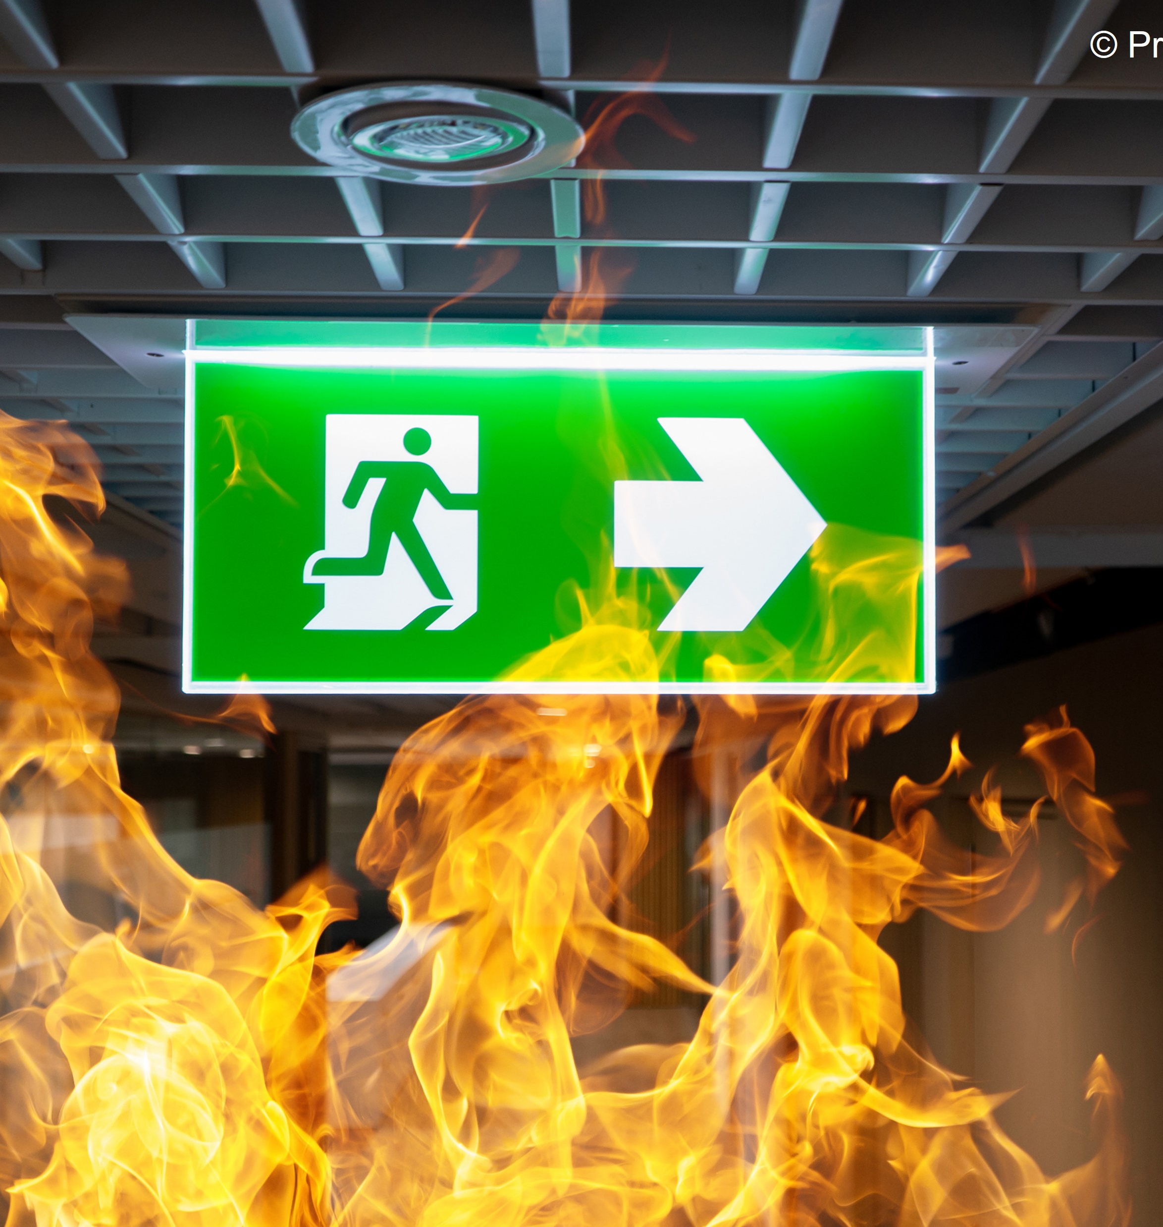
Verhalten im Brandfall
Ort, Datum

Slide 2
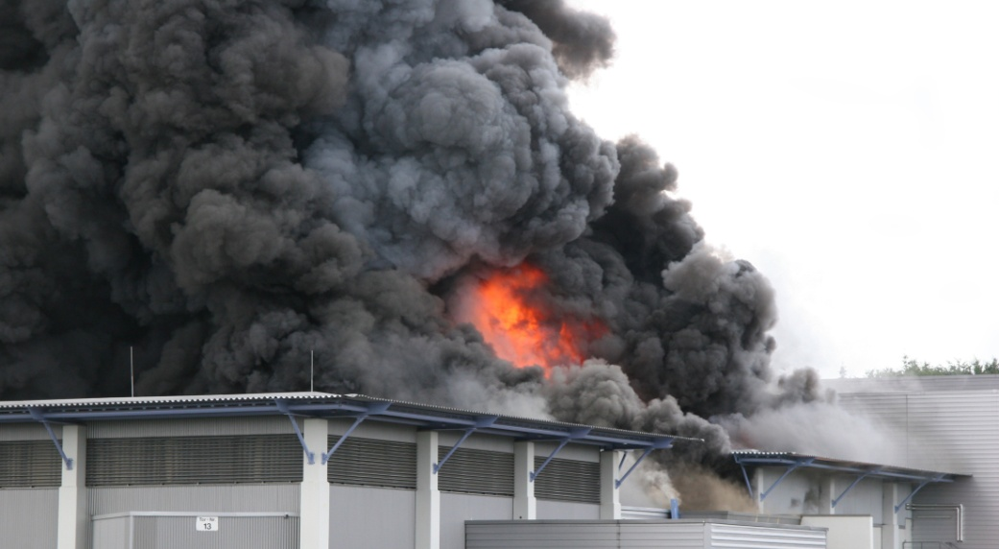
Schützen Sie Ihren Arbeitsplatz!
Unsere Mitarbeiter, unsere Anlagen und unser Know-how sind unser Kapital.
Dieses Kapital gilt es, gemeinsam zu schützen!
Ohne unsere Mitarbeiter, unsere Anlagen und unser Know-how können wir nicht existieren!

Slide 3

Brandschutz ist unsere Aufgabe
Es ist unsere gemeinsame Aufgabe, dafür zu sorgen, dass
Brände gar nicht erst entstehen können,
Personenschäden im Brandfall vermieden und
Sachschäden im Brandfall minimiert werden.
Dabei müssen Sie aktiv mithelfen!

Slide 4





Beachten Sie die Brandschutzzeichen
Diese Brandschutzzeichen können in unserem Unternehmen vorkommen:
Feuerlöscher
Löschschlauch
Notruftelefon
Druckknopffeuermelder
Rettungsleiter

Slide 5
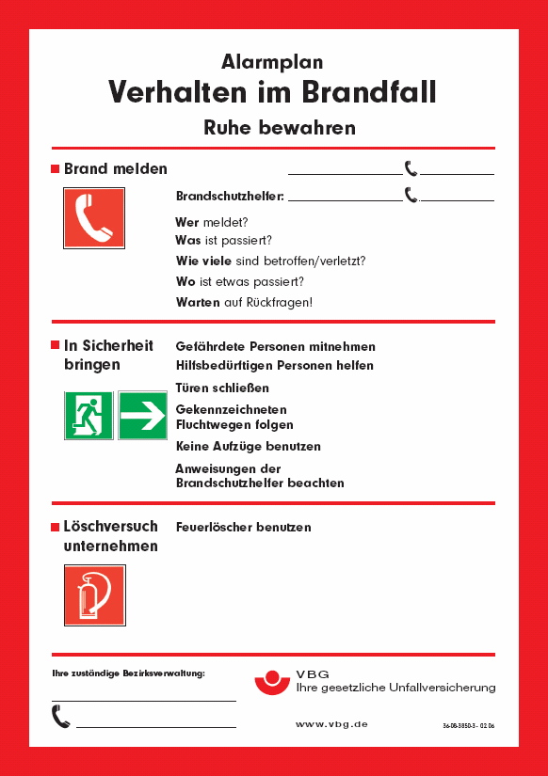
Verhalten im Brandfall
Auf diesem Aushang erhalten Sie wichtige Informationen zum richtigen Verhalten im Brandfall!

Slide 6
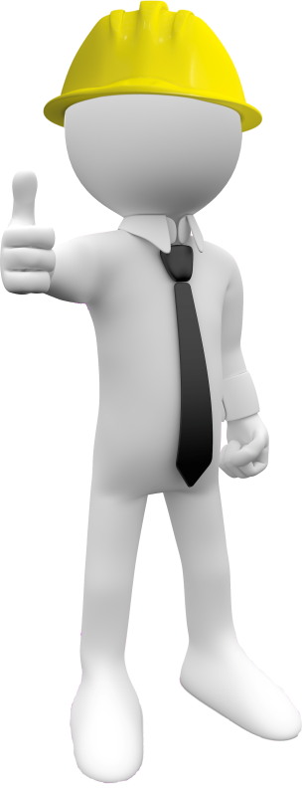
Der Notruf
Die europaweit einheitliche Notrufnummer lautet
1 1 2
Nennen Sie Ihren Namen!
Erklären Sie, was passiert ist!
Gibt es Verletzte oder eingeschlossene Personen? Wie viele?
Sagen Sie, wo sich der Brand befindet!
Warten Sie auf Rückfragen der Notrufzentrale!

Slide 7

In Sicherheit bringen
Bringen Sie sich und andere in Sicherheit!
Schließen Sie dabei Türen und Fenster, damit sich der Rauch nicht ausbreiten kann!
Folgen Sie den Fluchtwegkennzeichen in einen sicheren Bereich:

Slide 8
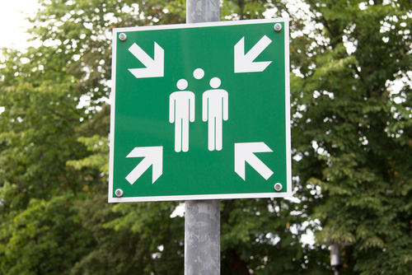

Begeben Sie sich zum Sammelplatz
Begeben Sie sich zum Sammelplatz, damit wir sicher sind, dass sich niemand mehr in Gefahr befindet!
Wo sich Ihr Sammelplatz befindet, erfahren Sie von Ihrem Vorgesetzten!

Slide 9

Sachen kann man ersetzen
Gegenstände, Akten und andere Sachen kann man ersetzen. Menschenleben nicht!
Es ist Ihnen daher untersagt, im Gefahrenfall Akten oder persönliche Gegenstände mitzunehmen und sich dadurch in Gefahr zu bringen!

Slide 10
Aufzüge benutzen verboten!
Es ist Ihnen verboten, im Brandfall den Aufzug zu benutzen!

Slide 11
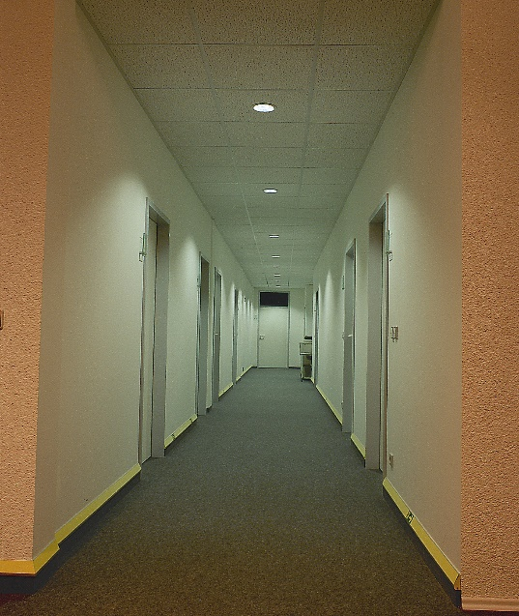
Flüchten Sie in Bodennähe
Ist der Fluchtweg verraucht, flüchten
Sie in Bodennähe!
Dort finden Sie noch genug Sauerstoff.
gefährlicher, giftiger Rauch
sauerstoffreiche Luft

Slide 12
Versperrter Fluchtweg
Ist der Fluchtweg durch Feuer und/oder Rauch versperrt,
bleiben Sie in Ihrem Raum
dichten Sie die Tür ab
machen Sie sich am geschlossenen Fenster bemerkbar!
Warten Sie auf Hilfe durch die Feuerwehr.

Slide 13
Tipps zum Verhalten im Brandfall
Beim Notruf über Handy kann Ihr Notruf in der Nachbarleitstelle auflaufen.
Machen Sie deshalb genaue Ortsangaben!

Slide 14
Tipps zum Verhalten im Brandfall
Beim Notruf über Handy kann Ihr Notruf in der Nachbarleitstelle auflaufen.
Machen Sie deshalb genaue Ortsangaben!
Denken Sie bei der Flucht an hör-, seh- und gehbehinderte Kollegen. Helfen Sie ihnen!

Slide 15
Tipps zum Verhalten im Brandfall
Beim Notruf über Handy kann Ihr Notruf in der Nachbarleitstelle auflaufen.
Machen Sie deshalb genaue Ortsangaben!
Denken Sie bei der Flucht an hör-, seh- und gehbehinderte Kollegen. Helfen Sie ihnen!
Spielen Sie nicht den Helden!

Slide 16
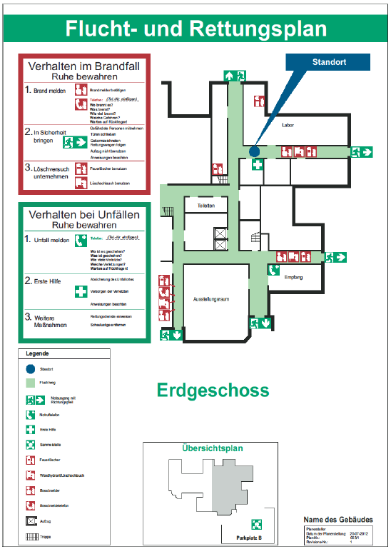
Flucht- und Rettungsplan
Machen Sie sich mit den Flucht- und Rettungsplänen an Ihrem Arbeitsplatz vertraut!

Slide 17
Löschversuch unternehmen
Unternehmen Sie nur dann einen Löschversuch, wenn Sie ein geeignetes Löschmittel zur Verfügung haben und sich dabei nicht selbst gefährden.
In allen anderen Fällen überlassen Sie das Löschen den Profis von der Feuerwehr!

